Slide 1
Единый день
пожарной безопасности
в г. Волосово
МОУ “Волосовская средняя общеобразовательная школа №1”
3 класс
Классный руководитель: Гоголева И. Н.

Slide 2
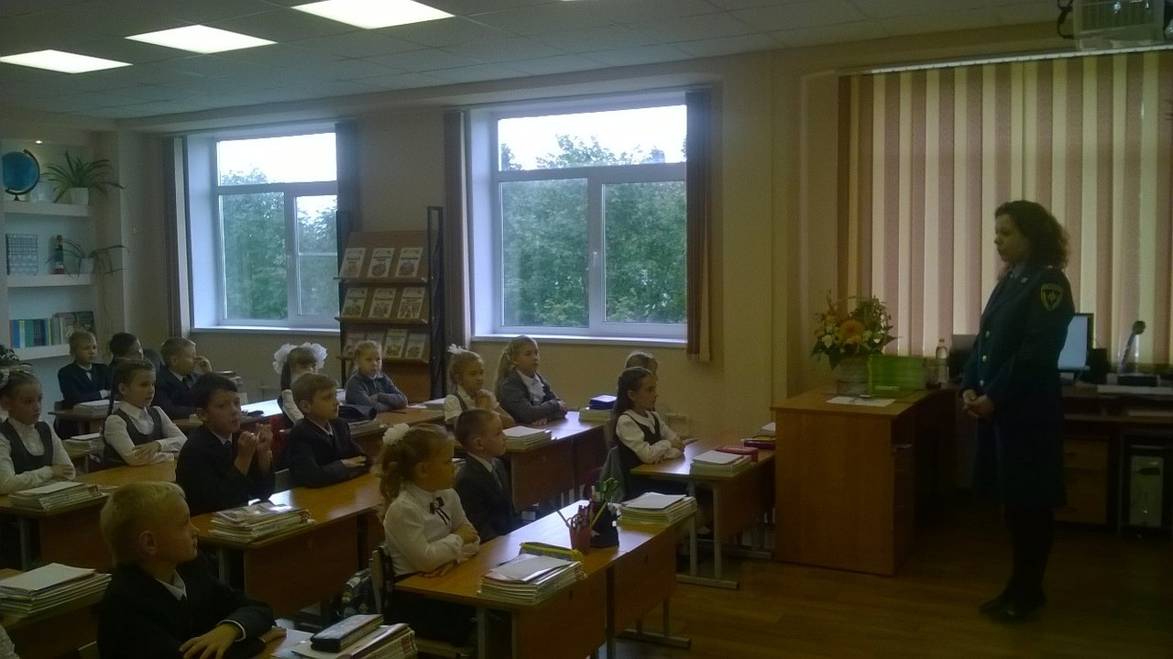
Классный час, посвящённый пожарной безопасности школьников
Начальник отделения ОНДиПР Волосовского района
Яковлева
Ирина Сергеевна поздравляет ребят с началом учебного года
13.09.2017 г.

Slide 3
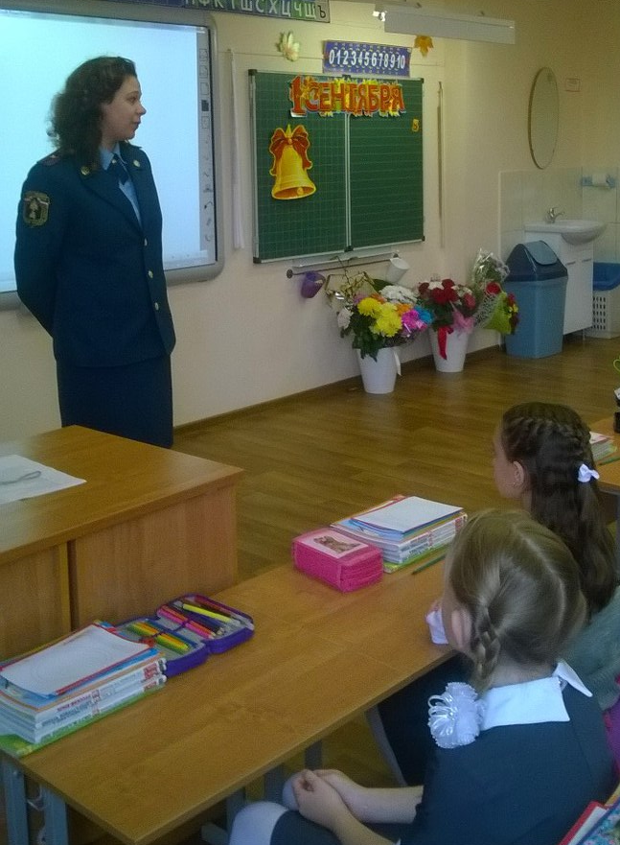
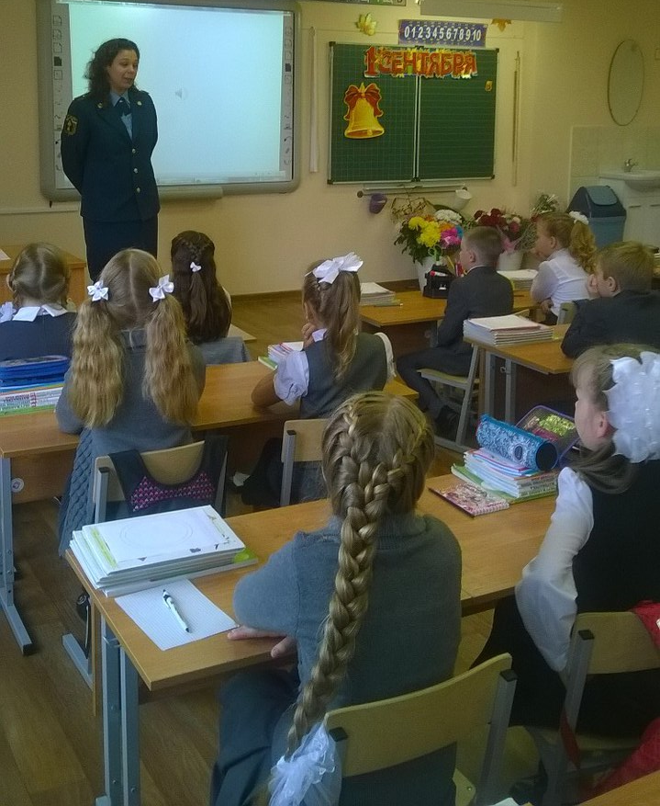
Классный час, посвящённый пожарной безопасности школьников
Начальник отделения ОНДиПР Волосовского района
Яковлева
Ирина Сергеевна поздравляет ребят с началом учебного года
13.09.2017 г.

Slide 4
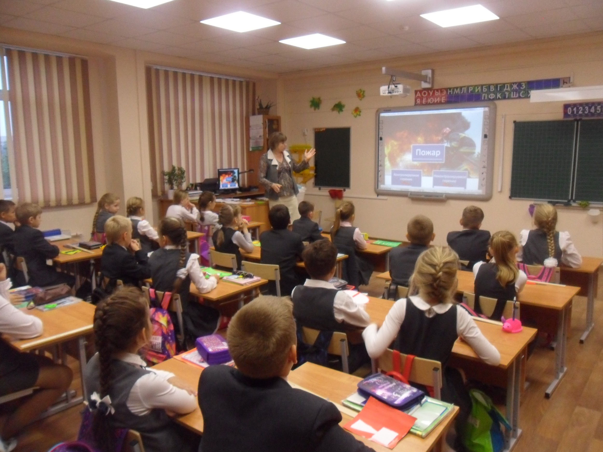
Классный час, посвящённый пожарной безопасности школьников
Классный руководитель: Гоголева Ирина Николаевна
Ссылка на презентацию к занятию
13.09.2017 г.

Slide 5
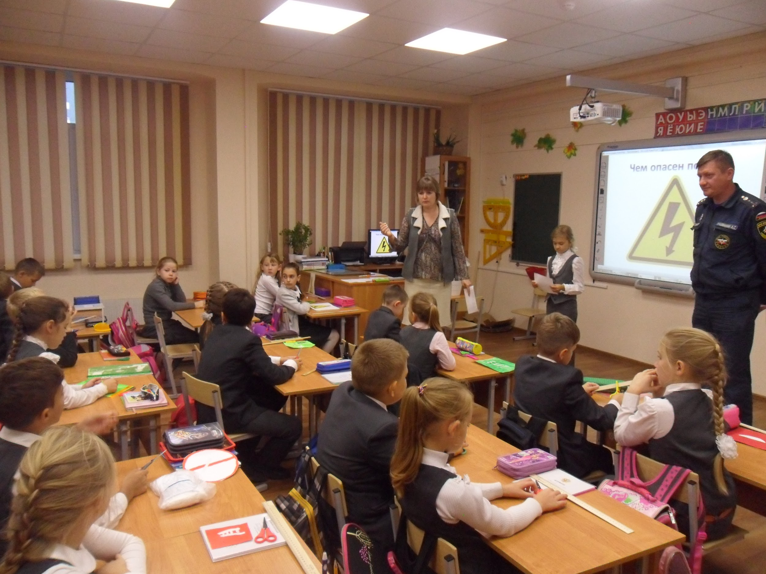
Классный час, посвящённый пожарной безопасности школьников
Рахманин Андрей Сергеевич,
дознаватель ОНДиПР Волосовского района
13.09.2017 г.

Slide 6
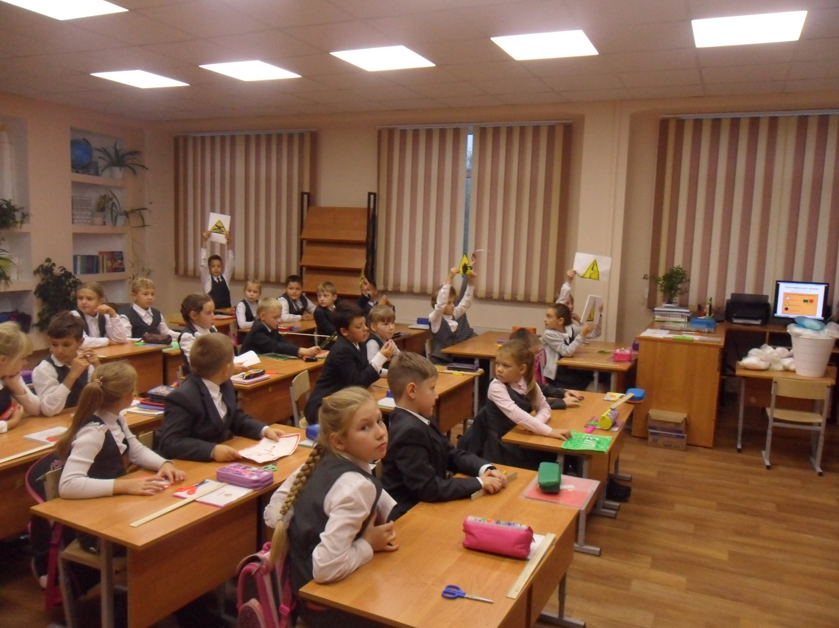
Классный час, посвящённый пожарной безопасности школьников
Обучающиеся 3 класса МОУ “Волосовская СОШ №1”
13.09.2017 г.

Slide 7
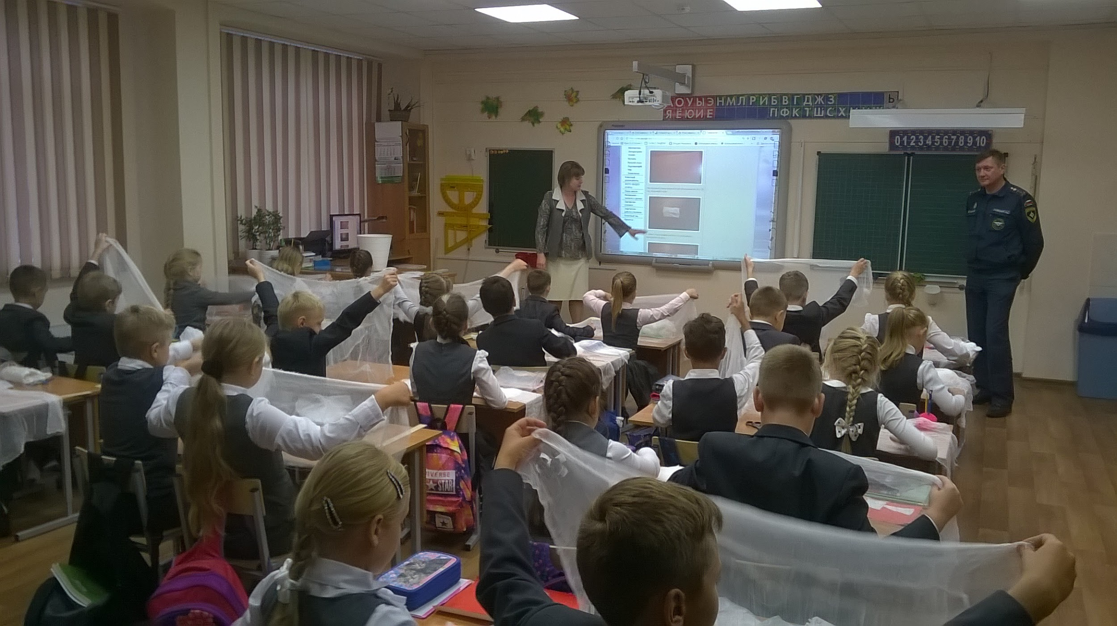
Классный час, посвящённый пожарной безопасности школьников
Практикум “Самостоятельное изготовление
(индивидуальное средство защиты дыхательных путей) ватно-марлевой повязки”
13.09.2017 г.

Slide 8
Классный час, посвящённый пожарной безопасности школьников
Практикум “Самостоятельное изготовление
(индивидуальное средство защиты дыхательных путей) ватно-марлевой повязки”
13.09.2017 г.

Slide 9
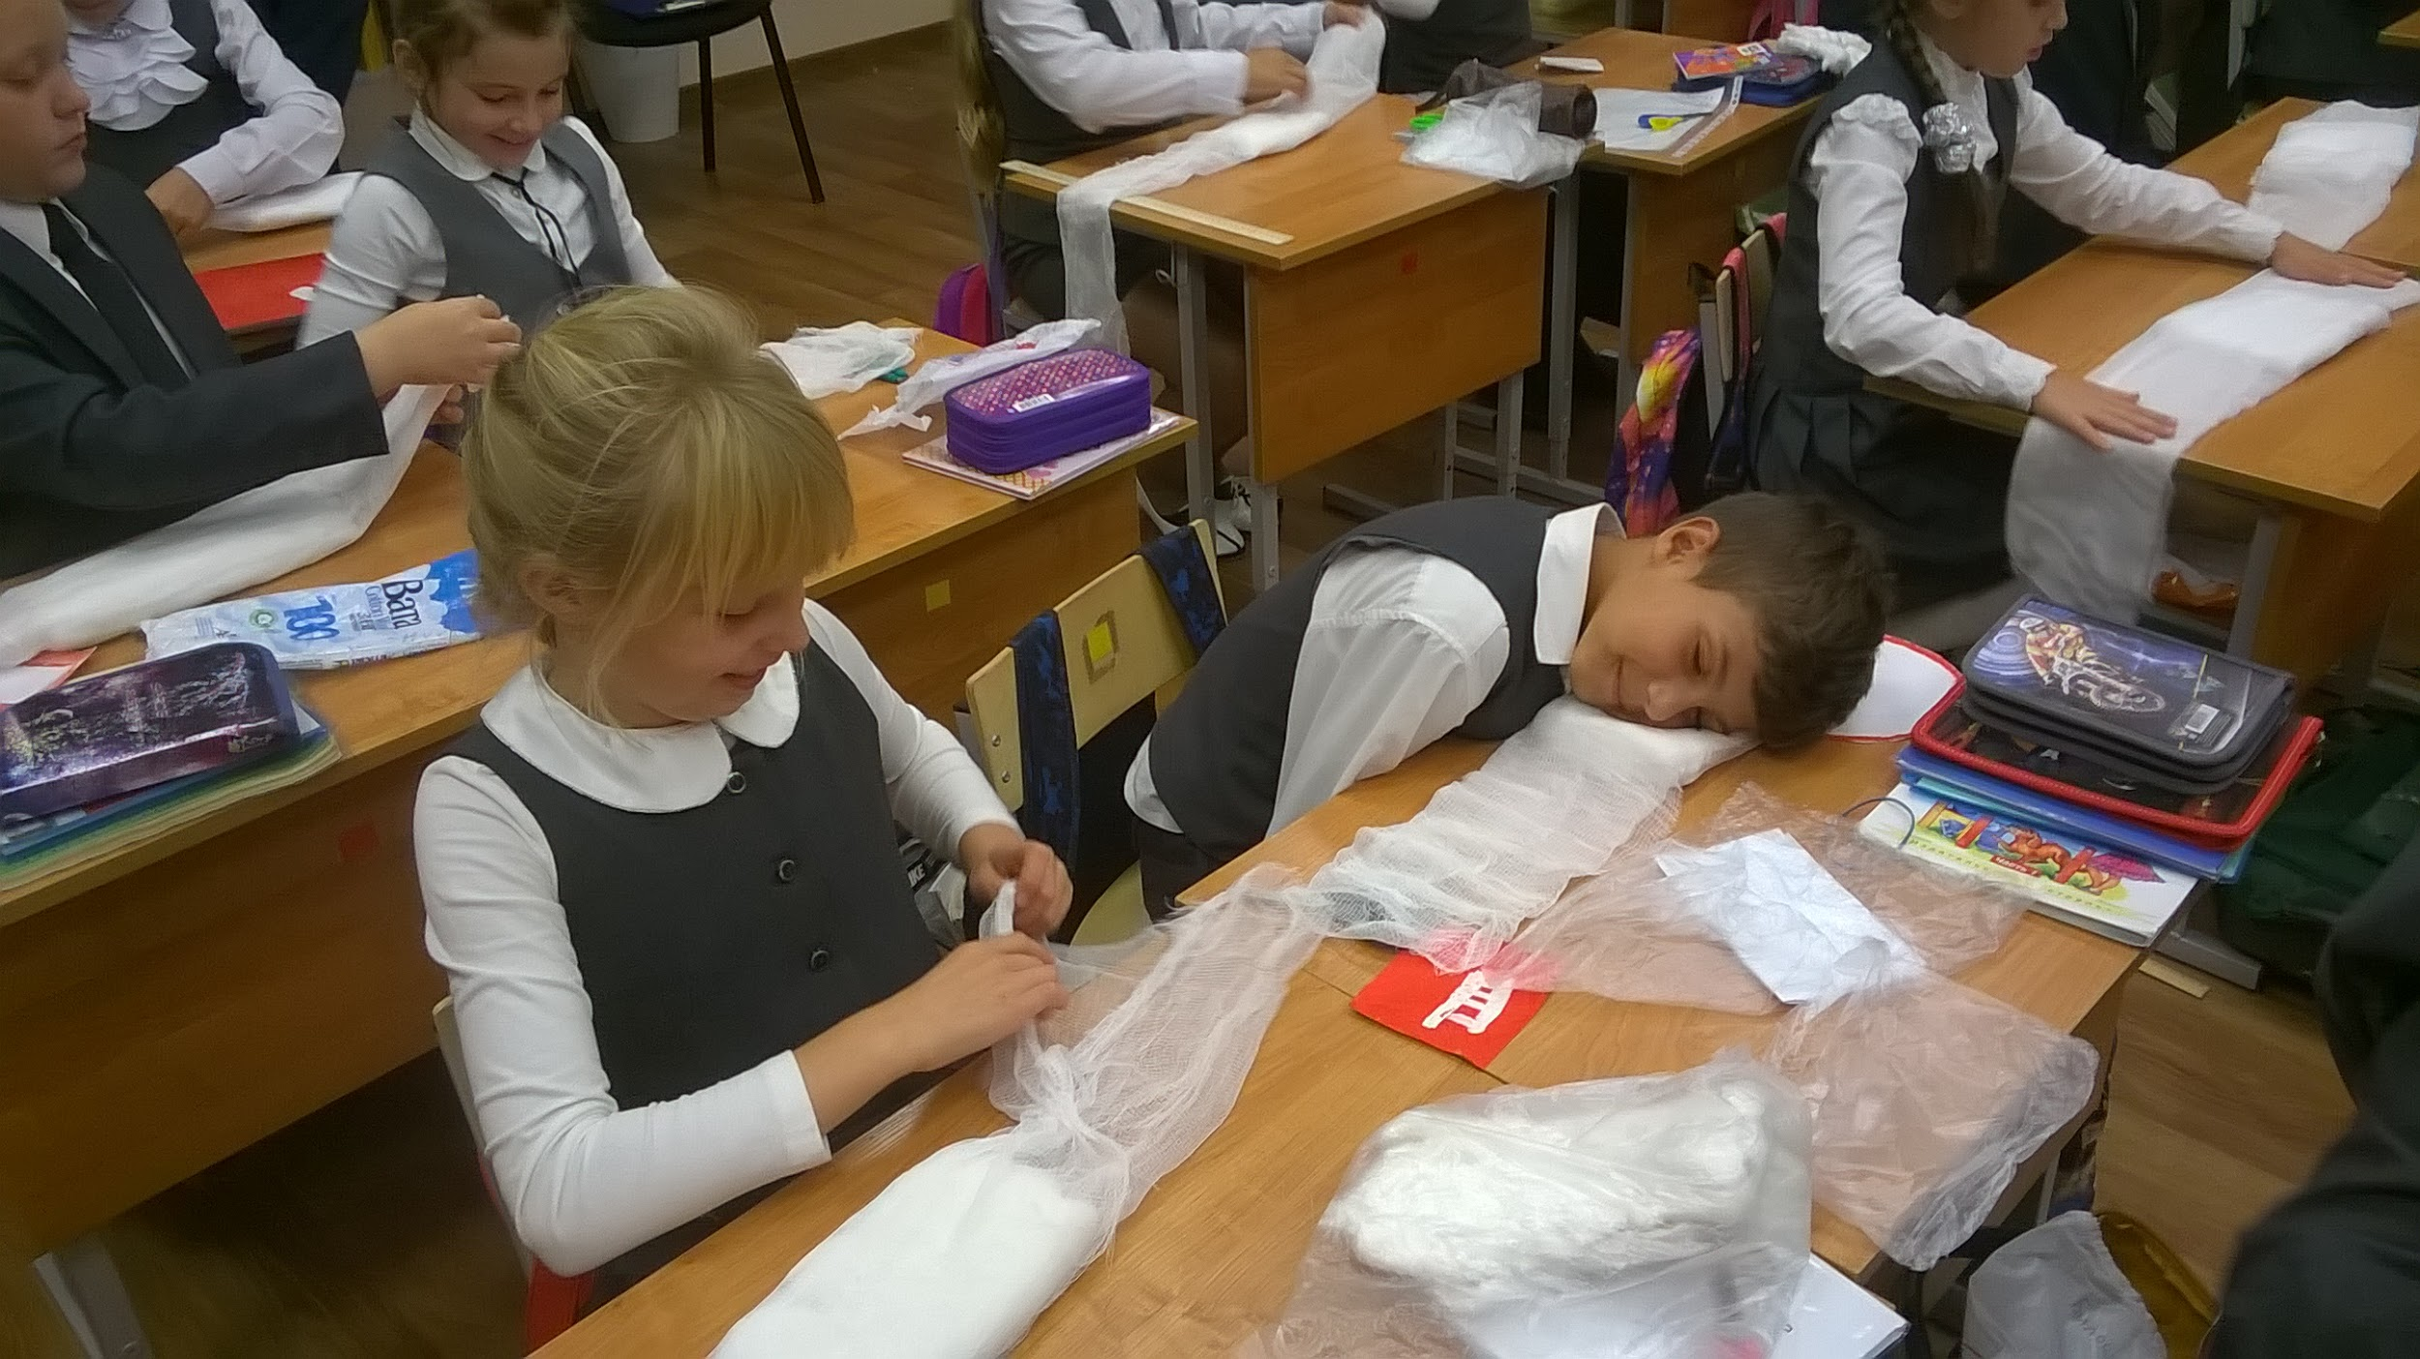
Классный час, посвящённый пожарной безопасности школьников
Практикум “Самостоятельное изготовление
(индивидуальное средство защиты дыхательных путей) ватно-марлевой повязки”
13.09.2017 г.

Slide 10
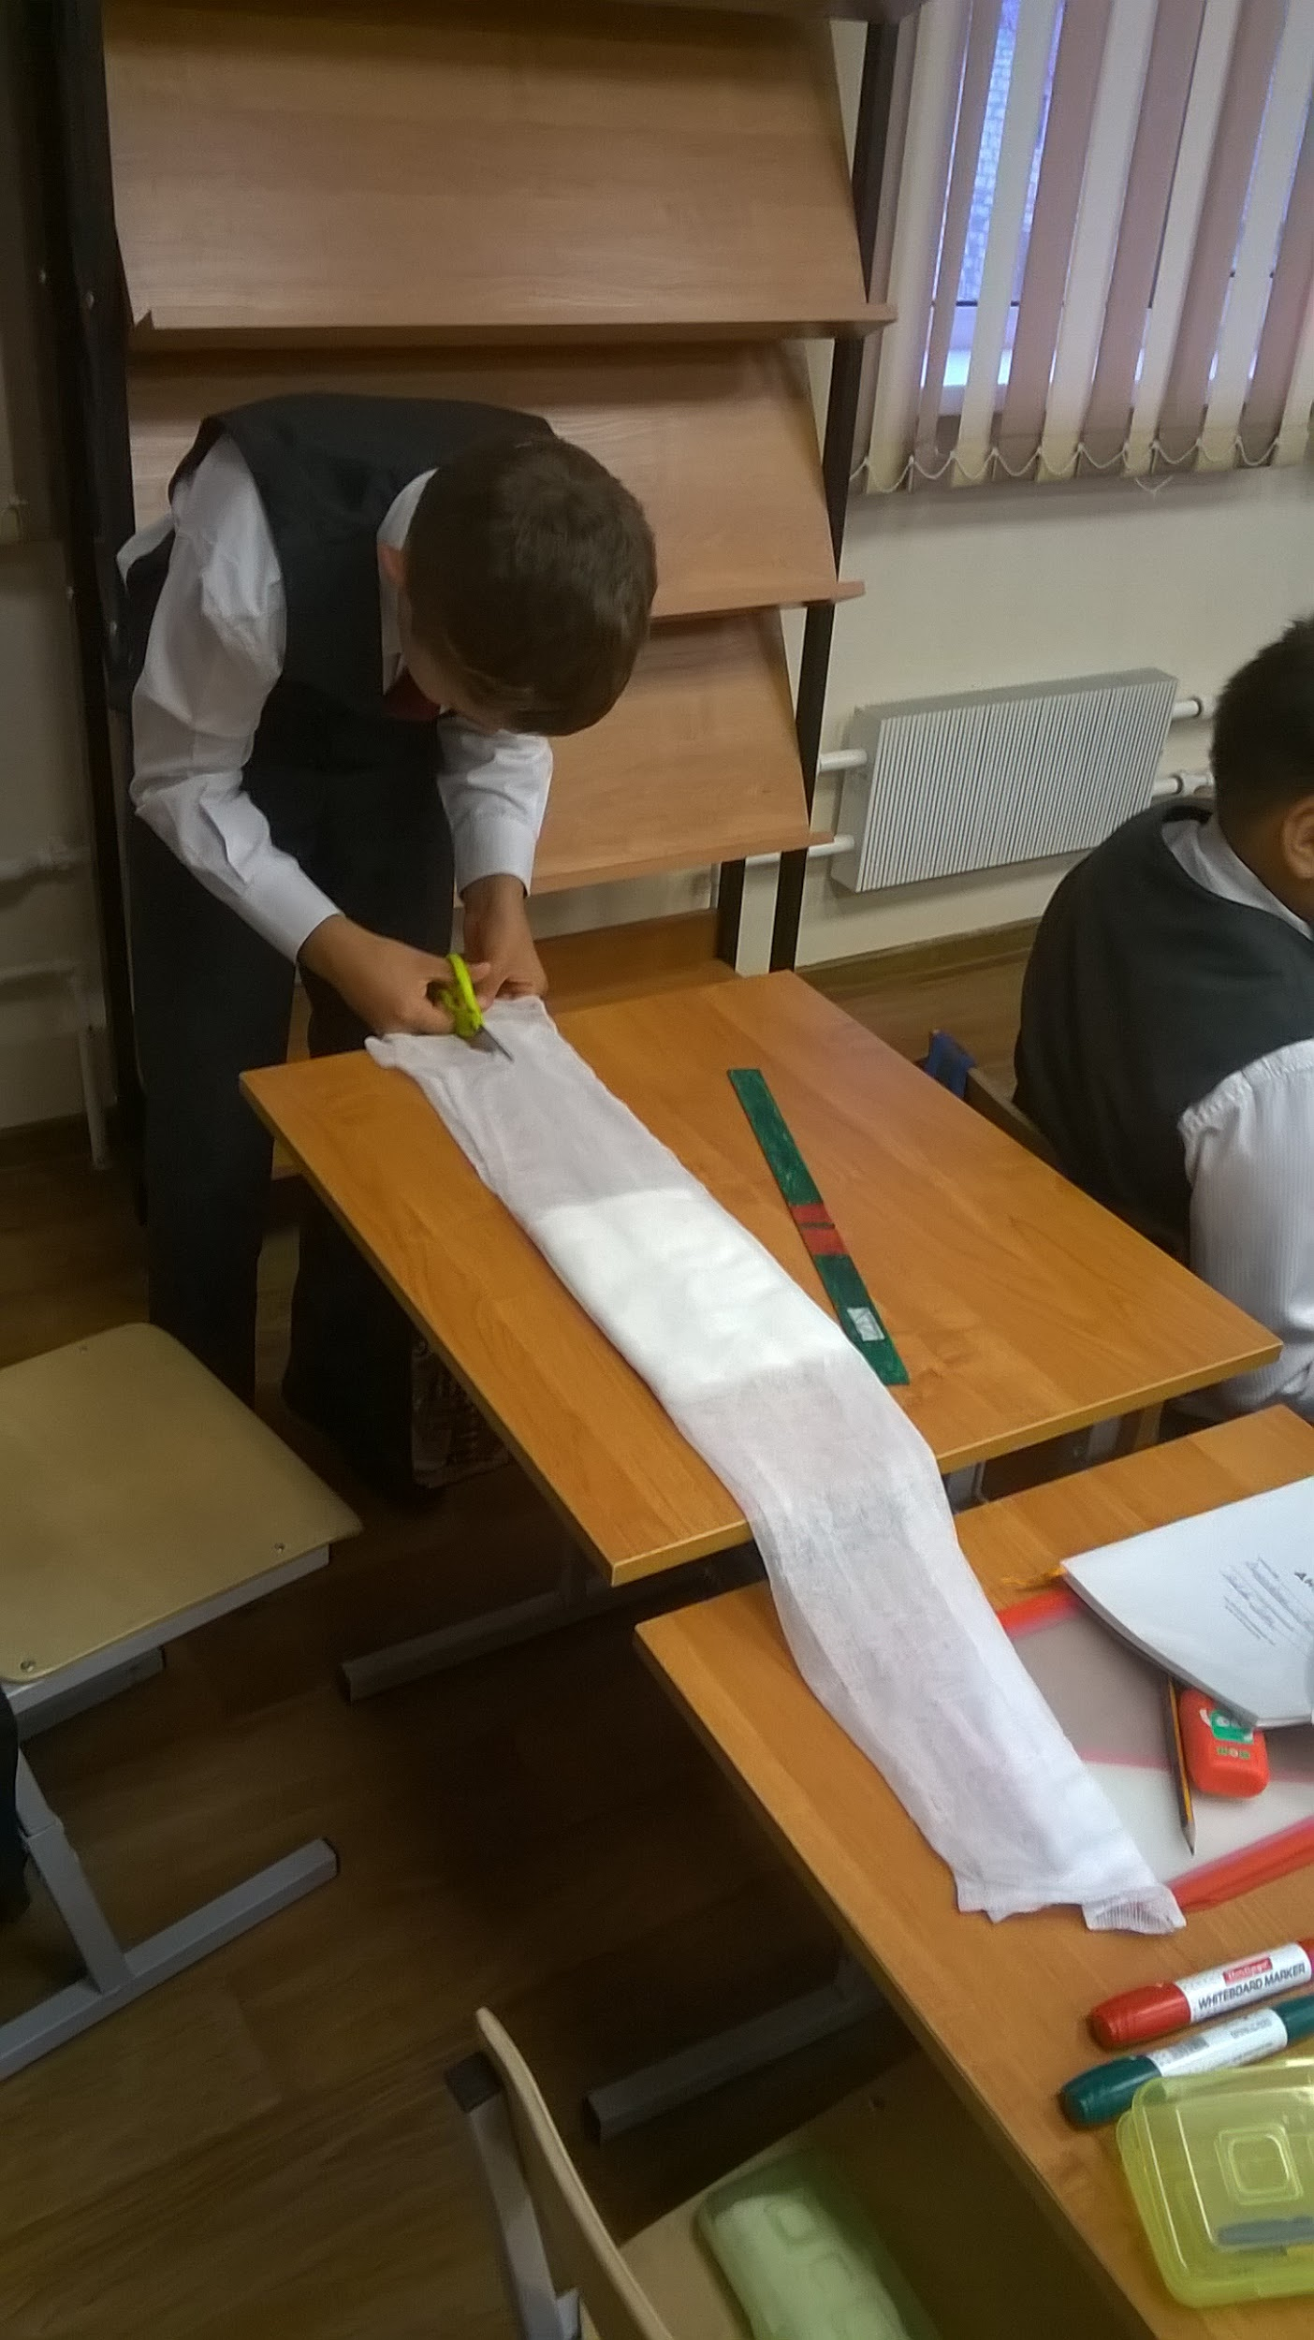
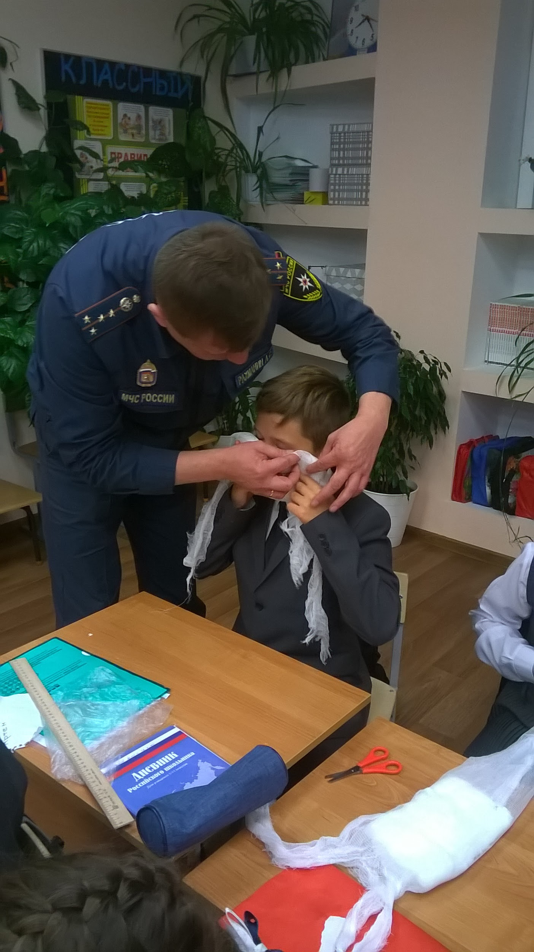
Классный час, посвящённый пожарной безопасности школьников
Практикум “Самостоятельное изготовление
(индивидуальное средство защиты дыхательных путей) ватно-марлевой повязки”
13.09.2017 г.

Slide 11
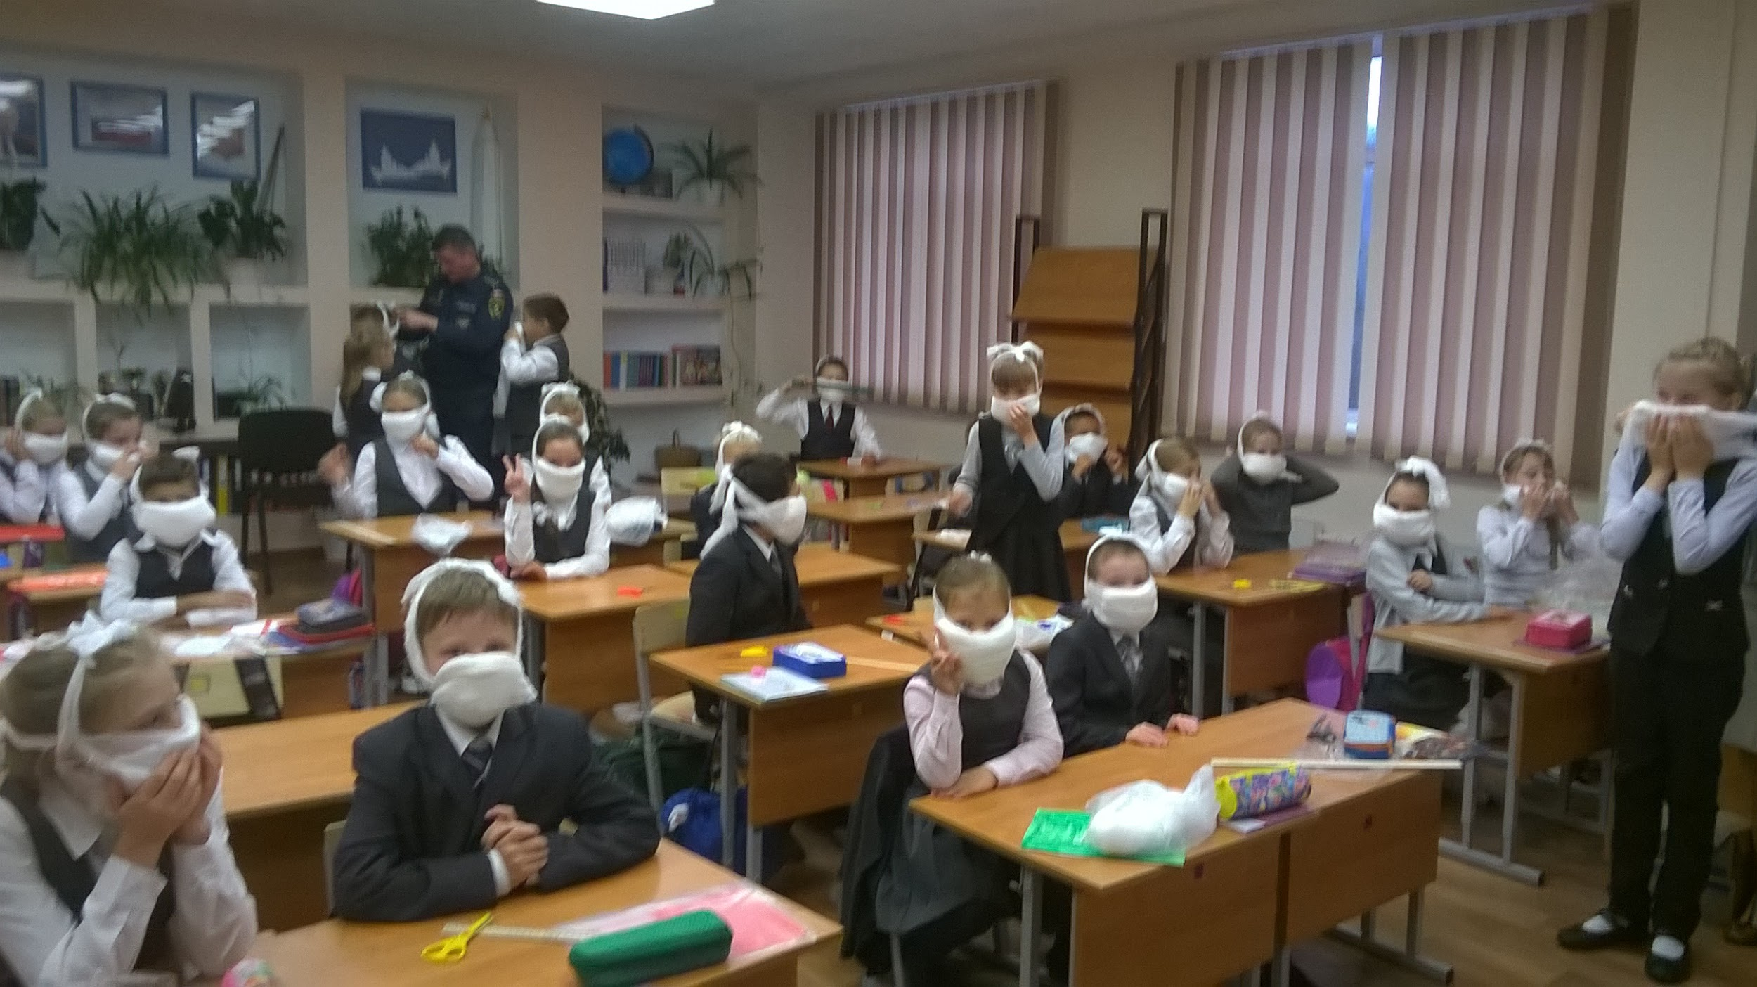
Классный час, посвящённый пожарной безопасности школьников
Практикум “Самостоятельное изготовление
(индивидуальное средство защиты дыхательных путей) ватно-марлевой повязки”
13.09.2017 г.

Slide 12
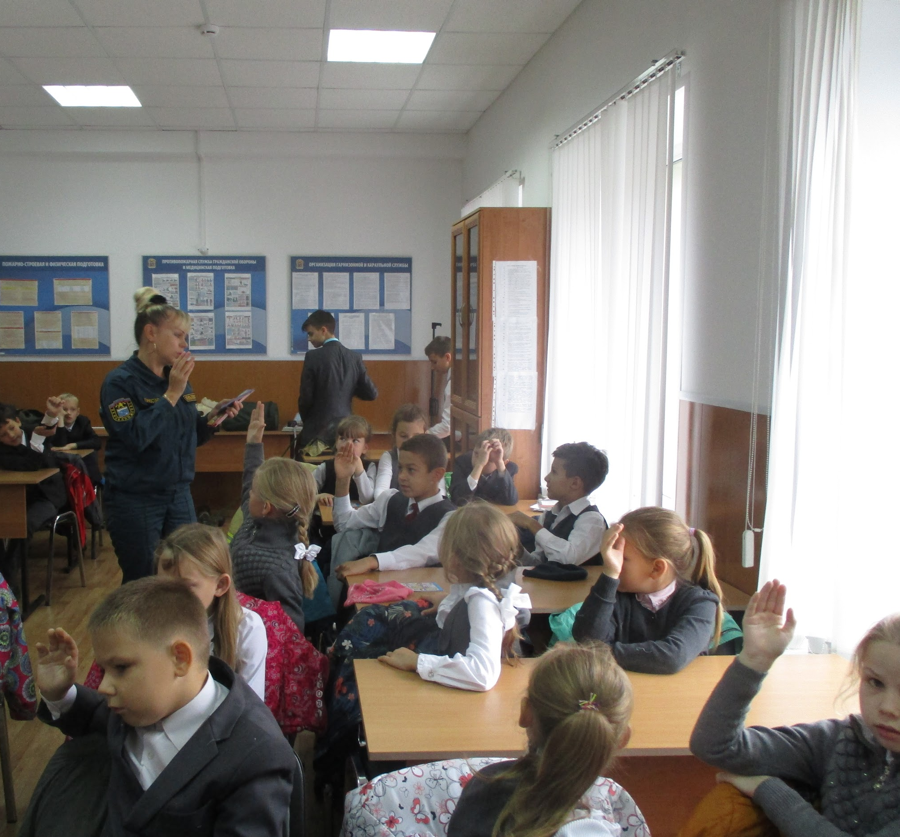
Классный час, посвящённый пожарной безопасности школьников
Экскурсия в пожарную часть
г. Волосово, теоретическое занятие проводит инструктор
119 ПЧ ОГПС Волосовского района Горностаева Юлия Николаевна
13.09.2017 г.

Slide 13
Классный час, посвящённый пожарной безопасности школьников
Экскурсия в пожарную часть
г. Волосово, теоретическое занятие проводит инструктор
119 ПЧ ОГПС Волосовского района Горностаева Юлия Николаевна
13.09.2017 г.

Slide 14
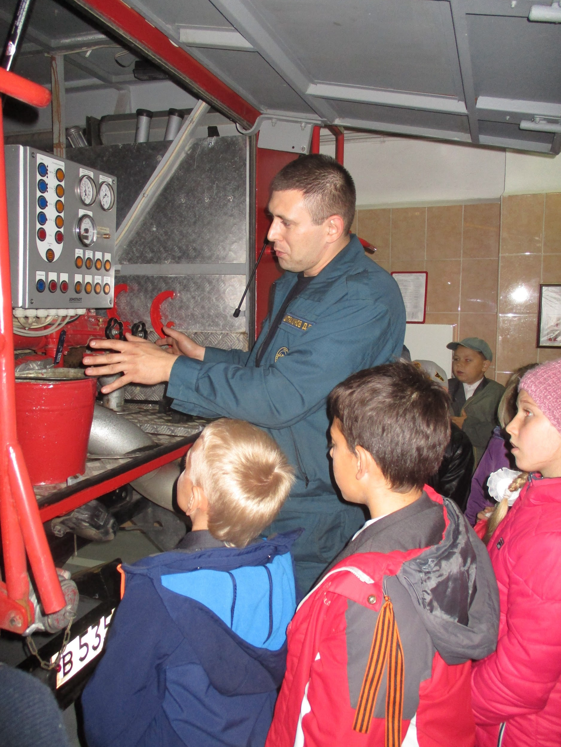
Классный час, посвящённый пожарной безопасности школьников
Экскурсия в пожарную часть
г. Волосово,
практическое занятие проводит
начальник караула
Штрахунов Дмиртий Викторович
13.09.2017 г.

Slide 15
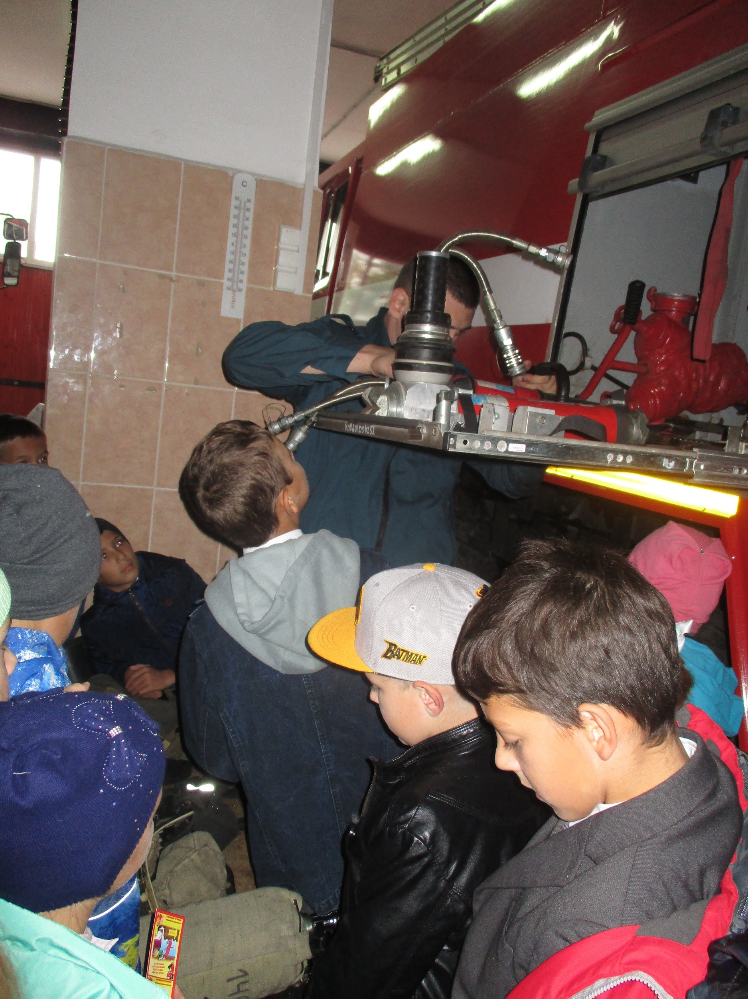
Классный час, посвящённый пожарной безопасности школьников
Экскурсия в пожарную часть
г. Волосово,
практическое занятие проводит
начальник караула
Штрахунов Дмиртий Викторович
13.09.2017 г.

Slide 16
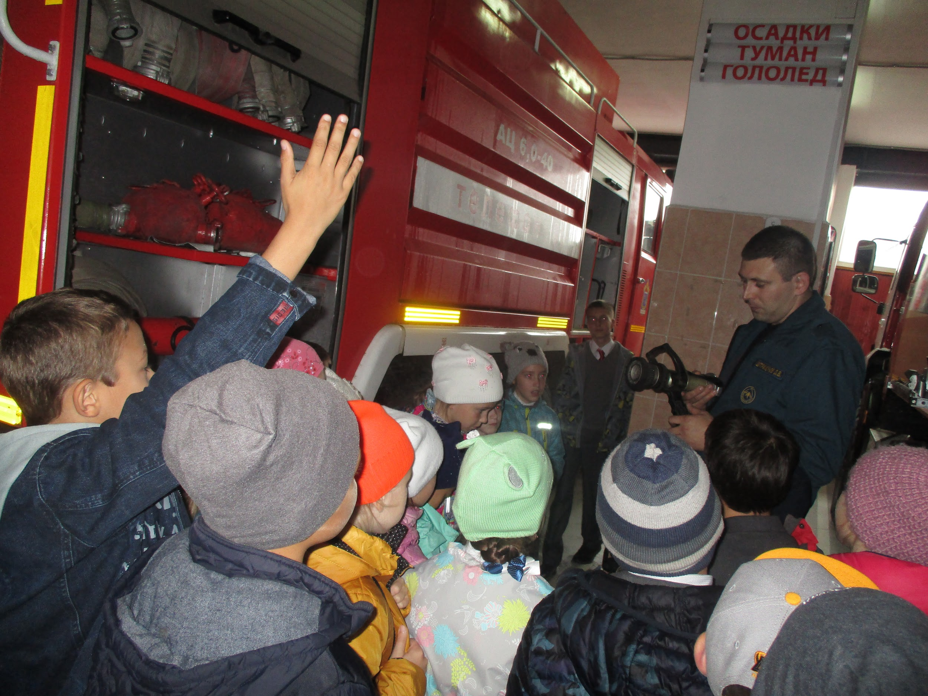
Классный час, посвящённый пожарной безопасности школьников
Экскурсия в пожарную часть
г. Волосово, практическое занятие проводит
начальник караула
Штрахунов Дмиртий Викторович
13.09.2017 г.

Slide 17
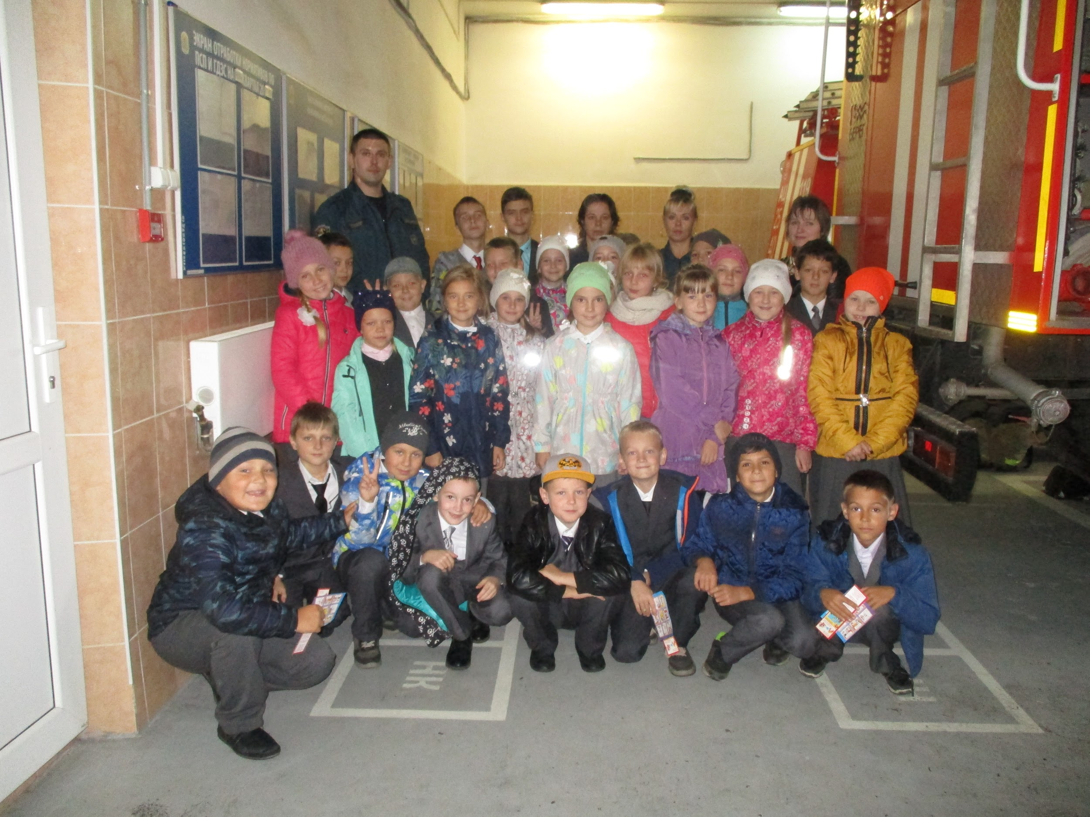
Классный час, посвящённый пожарной безопасности школьников
Экскурсия в пожарную часть
г. Волосово
13.09.2017 г.

